Slide 1
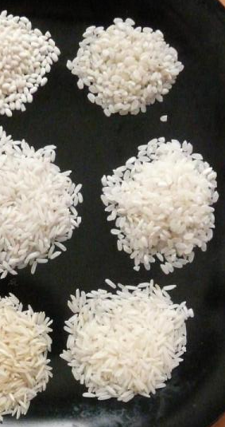
PROCESAMIENTO DE IMÁGENES: Tipos de arroz
Integrantes:
Alex Salgado Florez
Natalia Morelo Castro

Slide 2
Objetivo
Identificar los tipos de arroz a través de el procesamiento de imágenes según sus características físicas.

Slide 3
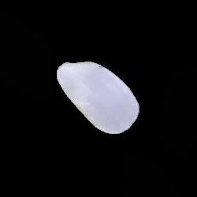
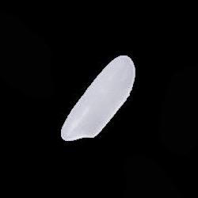
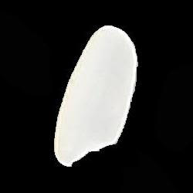

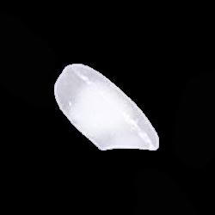
1.Clases y cantidad de objetos
TIPOS DE ARROZ
Karacadag
Jasmine
Ipsala
Basmati
Arborio
1000 muestras
1000 muestras
1000 muestras
1000 muestras
1000 muestras

Slide 4
2. ¿Cómo distinguirlos?
TIPOS DE ARROZ
Karacadag
Jasmine
Ipsala
Basmati
Arborio
Ancho
Largo
Color

Slide 5
3. Puntos de PDI aplicar
Procesos morfológicos (Erosión, Apertura, Dilatación y Cerradura)
Segmentación
Representación y descripción

Slide 6
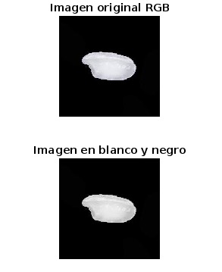
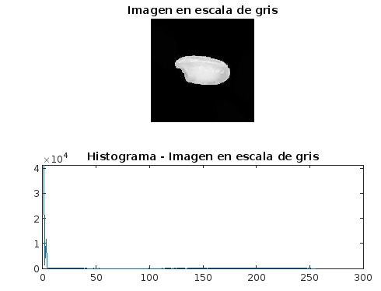
Arborio 1.Segmentación

Slide 7
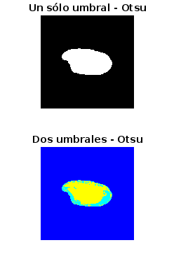
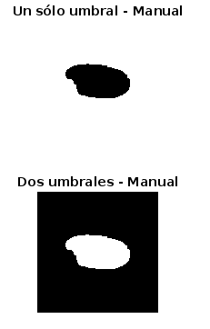
Arborio 1.Segmentación

Slide 8
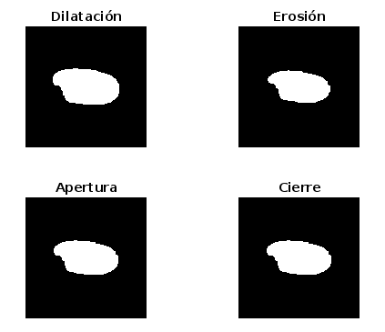
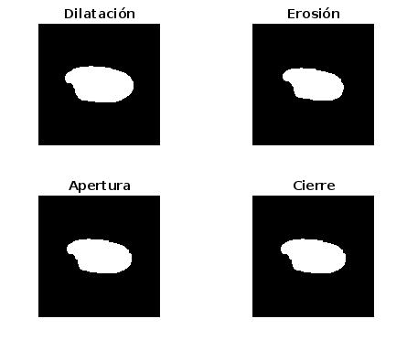
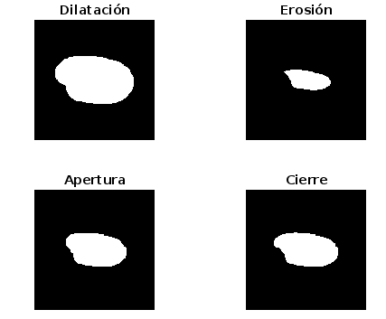
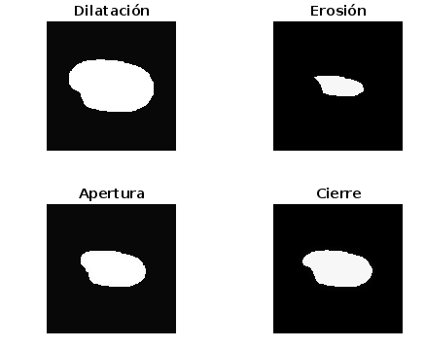
Arborio 2. Procesos morfológicos Formas estructurales
line
square
line
disk
ball

Slide 9
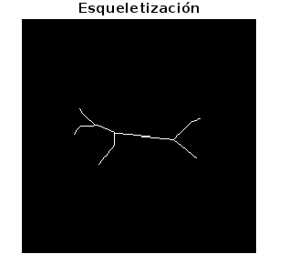
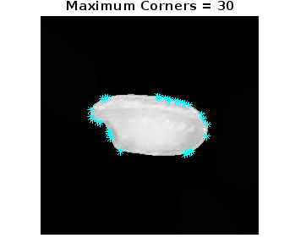

Arborio Esqueletización y conteo de puntas
Esqueletización
Conteo de puntas

Slide 10
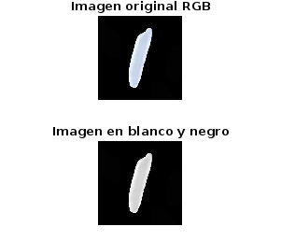
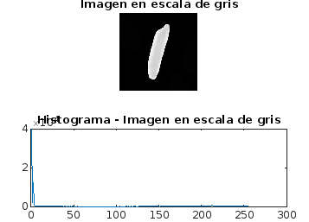
Basmati 1.Segmentación

Slide 11
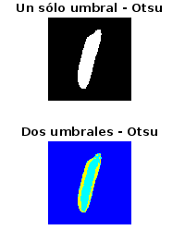
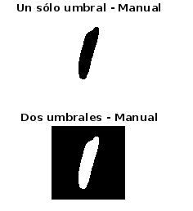
Basmati 1.Segmentación

Slide 12
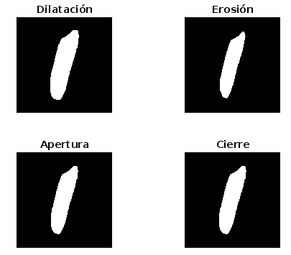
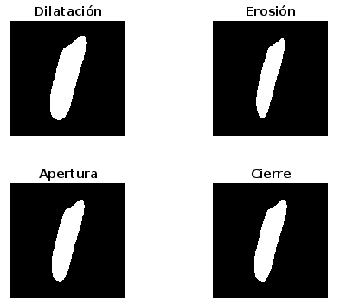
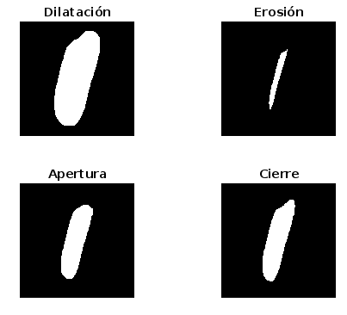
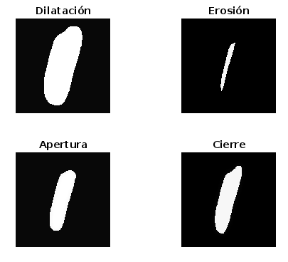
Masmati 2. Procesos morfológicos Formas estructurales
line
square
line
disk
ball

Slide 13
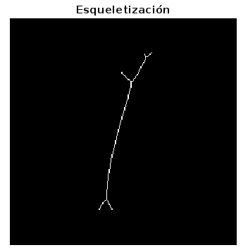
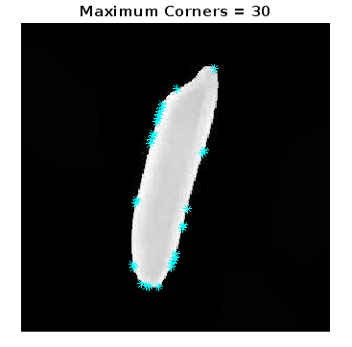
Basmati Esqueletización y conteo de puntas
Esqueletización
Conteo de puntas

Slide 14
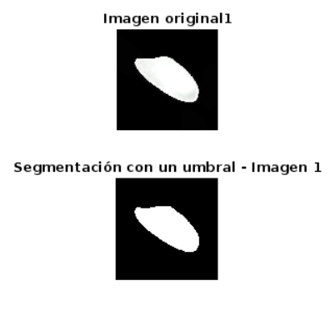
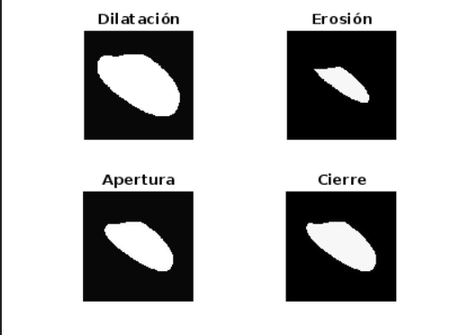
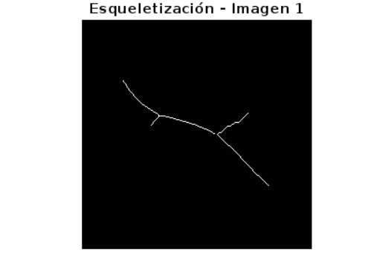
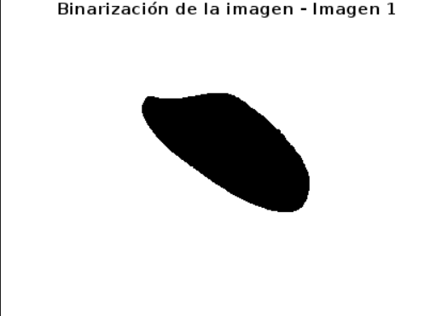
Ipsala Segmentación y procesos morfológicos

Slide 15
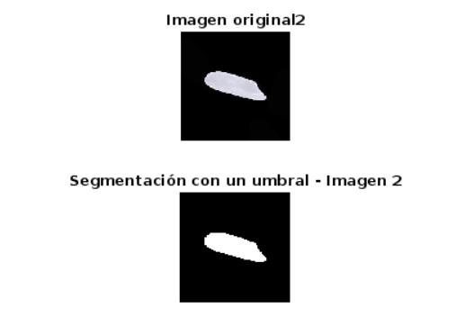
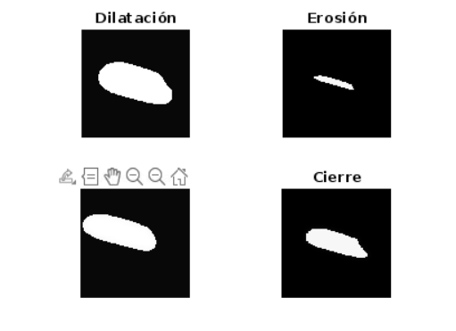
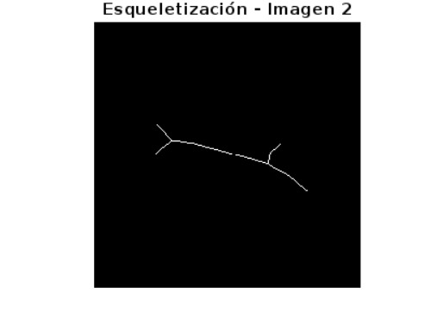
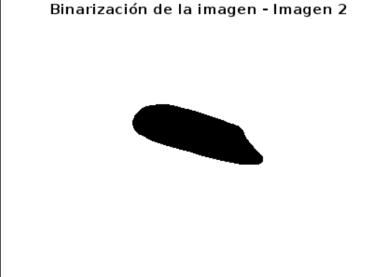
Jasmine Segmentación y procesos morfológicos

Slide 16
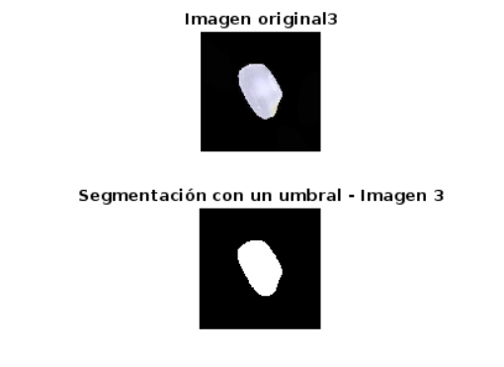
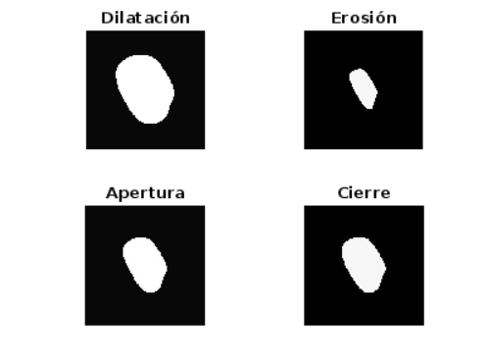
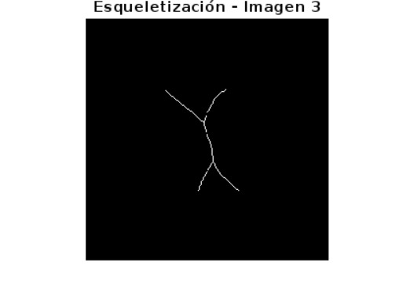
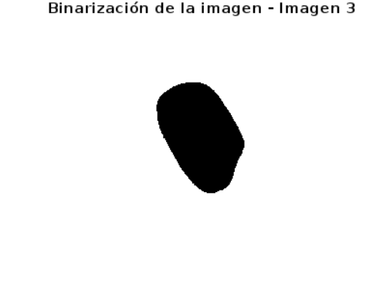
Karacadag Segmentación y procesos morfológicos

Slide 17
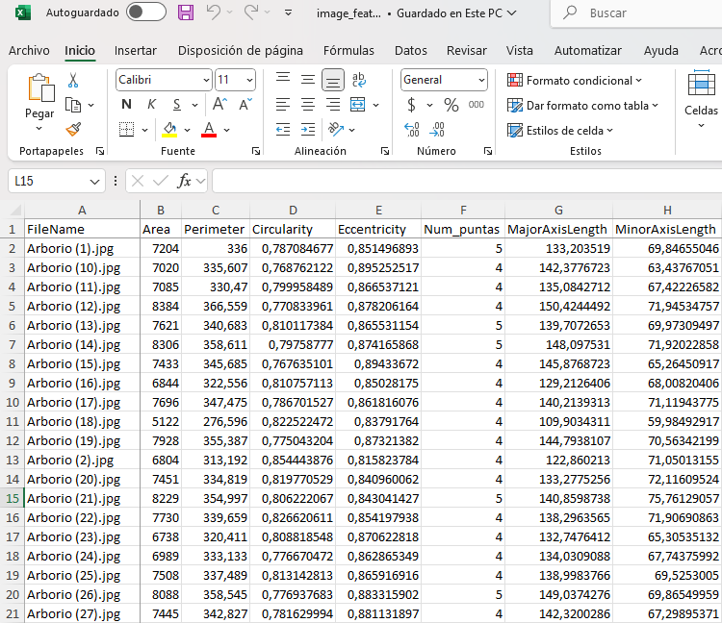
Extracción de características

Slide 18
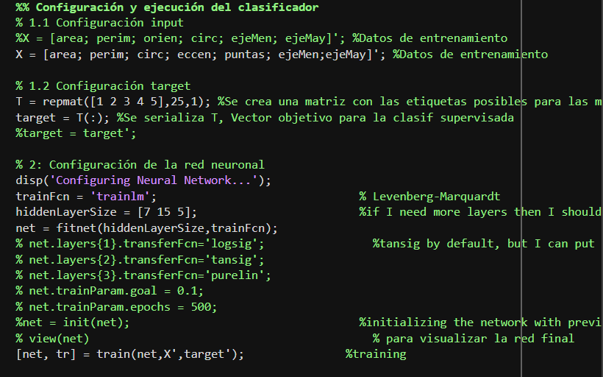
Maching Learning
Redes neuronales

Slide 19
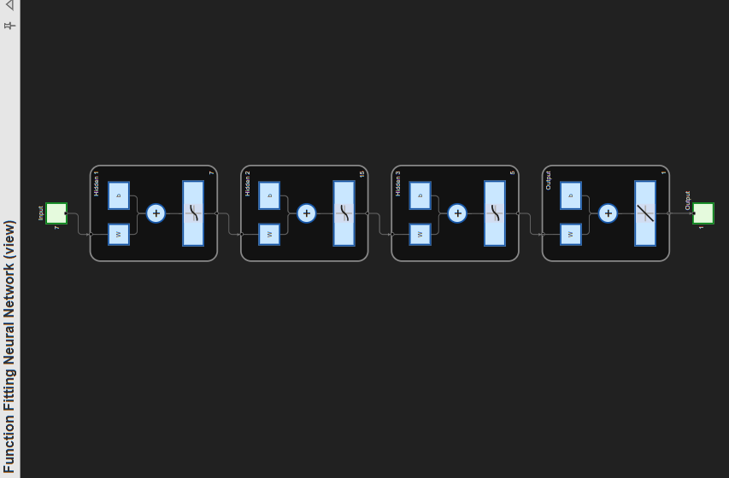
Maching Learning
Redes neuronales

Slide 20
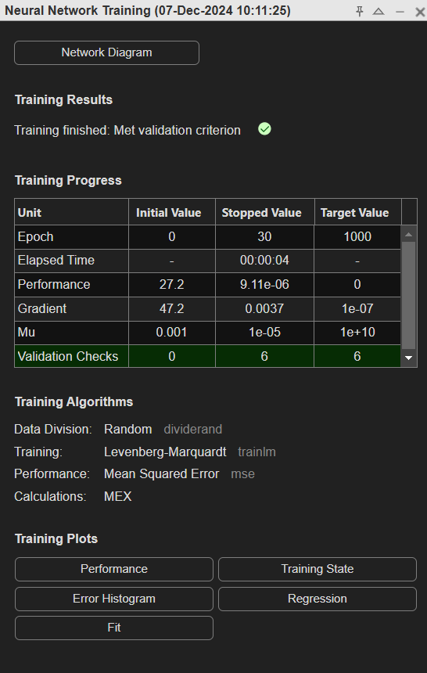
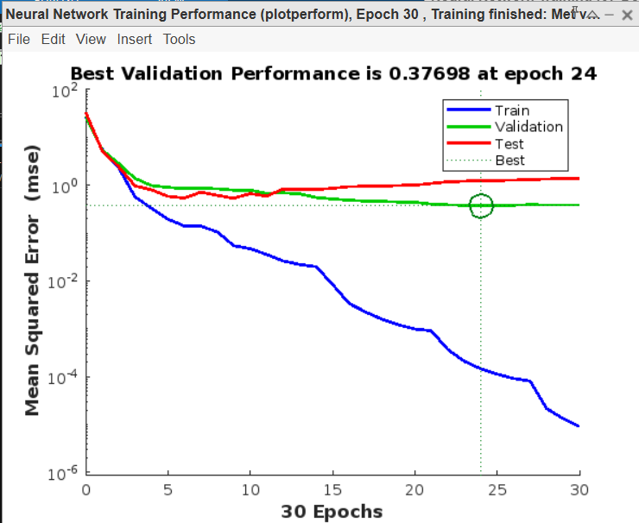
Maching Learning
Redes neuronales

Slide 21
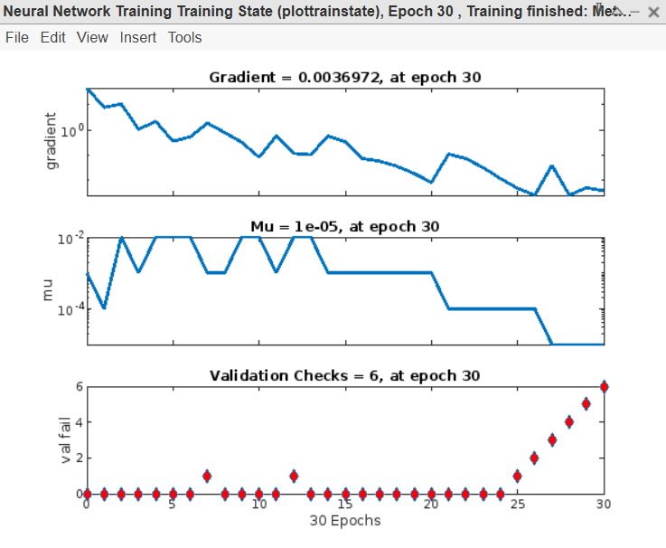
Maching Learning
Redes neuronales

Slide 22
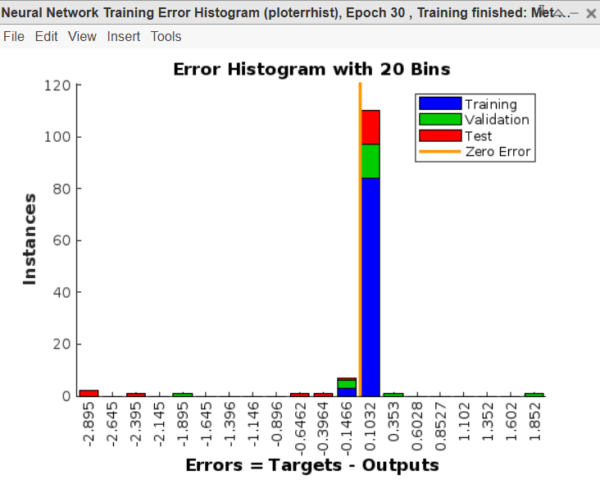
Maching Learning
Redes neuronales

Slide 23
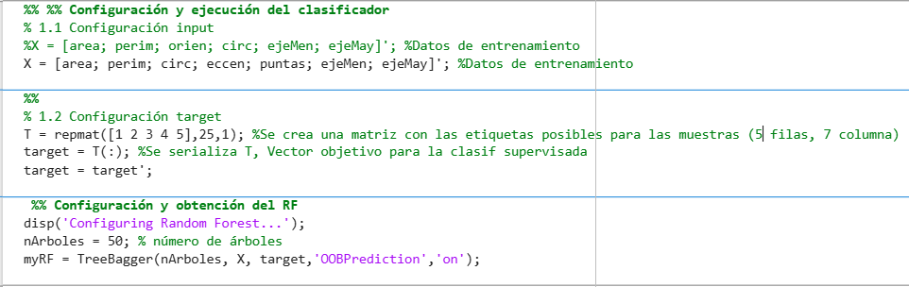

Maching Learning
Random forest (RF)

Slide 24
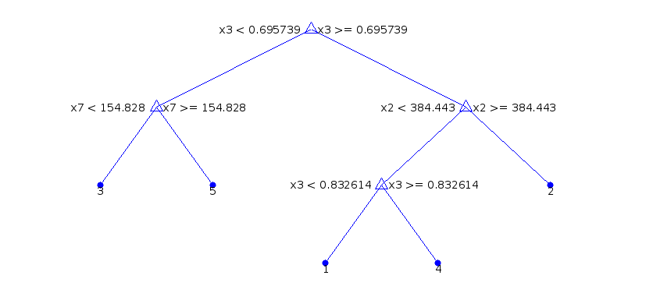
Maching Learning
Random forest (RF)

Slide 25
Maching Learning
Redes neuronales
Random forest (RF)
92%
96%

Slide 26
Repositorio en GitHub
https://github.com/Alexmet2007/Proyecto_Arroz

